Slide 1
НАПІВПРОВІДНИКОВА ЕЛЕКТРОНІКА
Лекція 14
Cвітлодіоди
Анатолій Євтух
Інститут високих технологій
Київського національного університету імені Тараса Шевченка

Slide 2
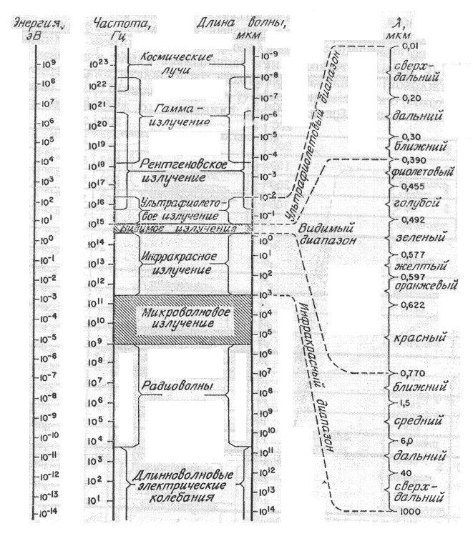
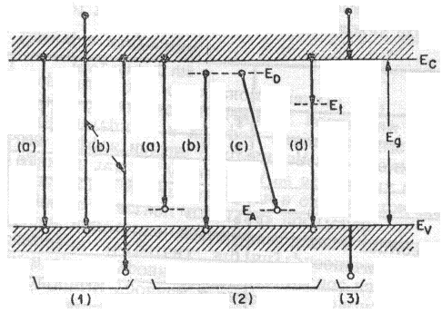
Випромінювальні переходи
Основні переходи в напівпровіднику.
Діаграма електромагнітного спектра

Slide 3


Спектри випромінювання
Існують три типи взаємодії між фотонами і електронами в твердому тілі.
1. Фотон може поглинутись в результаті переходу електрона з заповненого стану валентної зони в вільний стан зони провідності.
2. Фотон може стимулювати випромінювання подібного собі фотона, визиваючи перехід електрона з заповненого стану в зоні провідності в вільний стан валентної зони.
3. Можуть також виникати спонтанні зворотні переходи електронів з зони провідності на вільні стани валентної зони, що визиває випускання фотона.
Інтенсивність спонтанного випромінювання залежить від густини заповнених станів в зоні провідності і густини вільних станів в валентній зоні:
– матричний елемент переходу; N_{C}- густина станів в зоні провідності; N_{V} - густина станів в валентній зоні; F_{C}(E) і F_{V}(E) - функції розподілу Фермі-Дірака для електронів і дірок відповідно.
Спектр спонтанного випромінювання зазвичай має вид
де E_{g} - ширина забороненої зони.

Slide 4
В основі стандартної оптичних між зонних переходів лежить так зване правило k– відбору. Хвильовий вектор k₁, що відповідає хвильовій функції валентної зони, і хвильовий вектор k₂, що відповідає хвильовій функції зони провідності, повинні відрізнятися на хвильовий вектор фотона, тобто матричний елемент дорівнює нулю. Оскільки хвильовий вектор електрона суттєво перевищує хвильовий вектор фотона, правило k - відбору зазвичай записується в виду рівності
k₁=k₂
Дозволеними є переходи, при яких початковий і кінцевий стан характеризуються однаковими хвильовими векторами; такі переходи називаються «прямими» або «вертикальними». Якщо мінімум зони провідності і максимум валентної зони не відповідають одному і тому ж значенню вектора k , то для збереження квазиімпульса при переходах необхідна участь фонона; ці переходи називаються «непрямими».

Slide 5
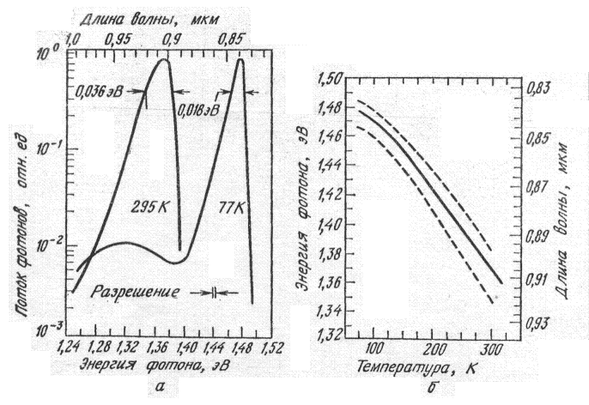
Спектри випромінювання діода на GaAs (а) при 295 і 77 К і температурна залежність енергії максимуму (суцільна лінія) і рівнів напівширини спектра випромінювання (штрихові криві) (б).

Slide 6
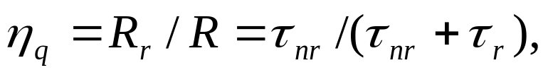


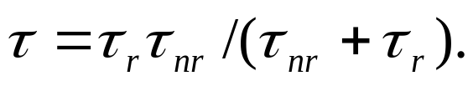
Ефективність люмінесценції
При заданій енергії збудження поряд з випромінювальною рекомбінацією протікають конкуруючі безвипромінювальні процеси. Квантова ефективність люмінесценції визначається як відношення кількості збуджених носіїв, що дають вклад у випромінювання, до повної кількості носіїв, що приймають участь у рекомбінації, і може бути виражена через часи життя наступним чином:
де τ_{r} і τ_{nr} - часи життя випромінювальної і безвипромінювальної рекомбінації відповідно, а R_{r} і R -швидкості випромінювальної і повної рекомбінації. Для напівпровідникових шарів p-типу провідності швидкості рекомбінації і часи життя зв’язані співвідношенням
Аналогічно для шарів n–типу
де n₀ і p₀ - концентрації електронів і дірок в стані теплової рівноваги, а n і p – електронна і діркова концентрації при оптичному збудженні.
Час життя неосновних носіїв задається виразом

Slide 7
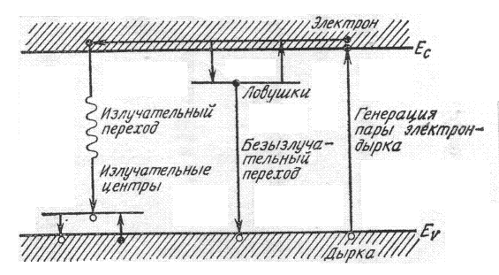
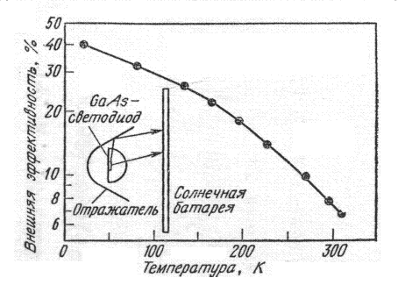
Процеси випромінювальної і безвипромінювальної рекомбінації.
Залежність квантової ефективності GaAs - світлодіодів від температури. На вставці показаний поперечний переріз пристрою, що використовується для вимірювання ефективності.

Slide 8
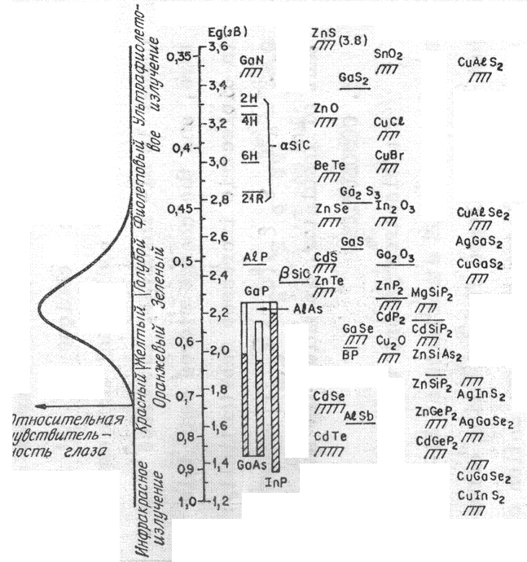
Світлодіоди видимого діапазону
Світлодіоди- це p-n переходи, які при прямому зміщенні можуть випромінювати спонтанне випромінювання в ультрафіолетовій, видимій і інфрачервоній ділянках спектру.
0,39<λ<0,77мкм
Напівпровідники, на основі яких можуть бути створені світло діоди зі спектром випромінювання, що включає діапазон видимого світла.

Slide 9
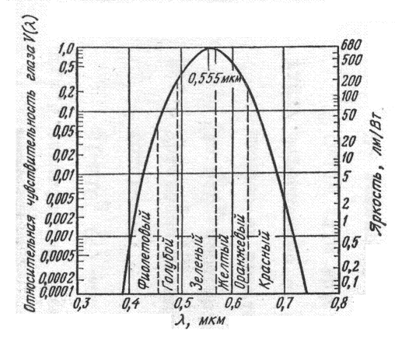
hν≥1,8 еВ; λ<0,7мкм
λ_{max}=0,555 мкм.
Ефективність дії світла на око людини визначається функцією відносної видимоcті ока V(λ), яка залежить від довжини хвилі.
Ефективність використання променевої енергії при зоровому сприйнятті характеризується яскравістю променевої енергії.
1 Вт променевої енергії в максимумі чутливості ока (λ_{max}=0,555 мкм) відповідає 680 лм.
Функція відносної видимості ока, що визначена Міжнародною комісією по освітленню (МКО) для стандартного фотометричного спостерігача. Позначені основні кольорові зони видимого випромінювання.

Slide 10
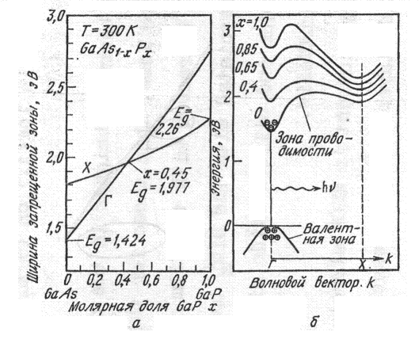
GaAs_{1-x}P_{x}
В діапазоні 0<x<0,45 заборонена зона пряма, а її ширина збільшується від E_{g}=1,424 еВ при x=0 до E_{g}=1,977 еВ x=0,45. При x>0,45 напівпровідник стає непрямозонним.
В прямозонних матеріалах процес випромінювальної рекомбінації є домінуючим. В той час як для GaAs_{1-x}P_{x} при x>0,45 і GaP, в яких заборонена зона непряма, ймовірність міжзонних переходів надзвичайно мала, оскільки в цьому випадку для перетворення квазиімпульса при переході потрібна участь фононів або інших факторів розсіювання.
Залежності ширини енергетичних зазорів (а) для прямого (Γ) і непрямого (X) мінімумів зони провідності від складу GaAs_{1-x}P_{x} і енергетична зонна структура GaAs_{1-x}P_{x} (б). Значення складу, що відповідають червоному (x=0,4), померанчевому (0,65), жовтому (0,85) і зеленому (1,0) світлу.

Slide 11
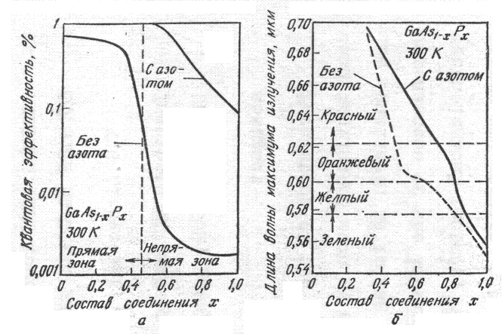
Для підсилення випромінювальних процесів в непрямозонних напівпровідниках , таких, наприклад, як GaP, спеціально створюють рекомбінаційні центри.
Залежність квантової ефективності (а) і довжини хвилі, що відповідає максимуму випромінювання (б), від складу при наявності і відсутності ізоелектронної домішки азоту.

Slide 12
Ефективні центри випромінювальної рекомбінації в GaAs_{1-x}P_{x} можуть бути створені шляхом впровадження спеціальних домішок, наприклад азоту. Азот, введений в напівпровідник, заміщує атоми фосфора в вузлах гратки. Це приводить до виникнення поблизу зони провідності електронного центру захоплення. Отриманий таким чином рекомбінаційний центр називається ізоелектронним центром. В нормальному стані ізоелектронні центри нейтральні. В матеріалі p типу інжектований електрон спочатку захоплюється на центр. Заряджений вд’ємно центр потім захоплює дірку з валентної зони, формуючи зв’язаний екситон. Наступна анігіляція цієї електронно-діркової пари приводить до народження фотона з енергією, приблизно рівною різниці між шириною забороненої зони і шнергією зв’язку центра. Так як захоплений електрон сильно локалізований на центрі, його імпульс розсіюється.
Наявність азоту забезпечує більш високі значення ефективності при x>0,45, однак остання все ж постійно зменшується з ростом x внаслідок збільшення різниці глибин прямої і непрямої заборонених зон. Крім того, довжина хвилі максимуму випромінювання для з’єднань легованих азотом, зміщується під впливом енергії зв’язку ізоелектронного центра.

Slide 13
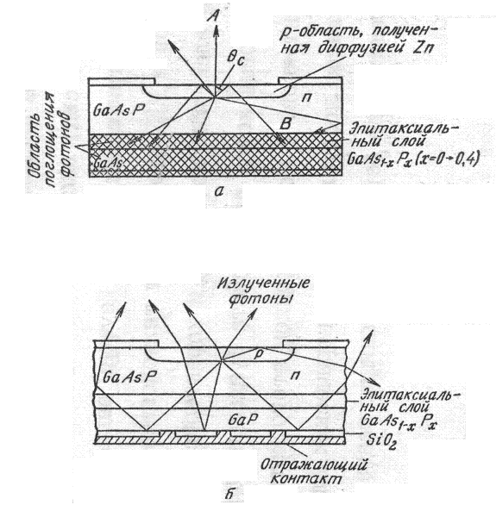
Серед світлодіодних структур основною є структура з плоскою геометрією.
Зазвичай прямозонні світлодіоди (червоне випромінювання) формуються на підкладках GaAs, тоді як непрямозонні (померанчеве, жовте і зелене випромінювання - на підкладках GaP.
Фотони, що генеруються в області переходу, випромінюються в усіх напрямках, однак спостерігача досягає лише та їх частина, яка проходить через поверхню.
Проходження світла, що випромінюється переходом в структурах з непрозорою (а) і прозорою (б) підкладками.

Slide 14
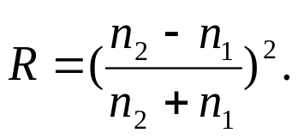

Зменшення кількості фотонів, що випромінює світлодіод, обкмовлено:
- втратами в матеріалі світлодіода;
- втратами за рахунок відбивання;
- втратами за рахунок повного внутрішнього відбивання.
Втрати повязані з поглинанням дуже суттєві на підкладках GaAs, оскільки в цьому випадку підкладка непрозора для світла і поглинає приблизно 85% фотонів, що випромінюються переходом. В світлодіодах на підкладках GaP фотони, що випромінюються в напрямку тилового контакта, можуть відбиватися від нього, причому поглинання складає ∼25%.
Втрати відбивання. При нормальному падінні світла коефіцієнт відбивання дорівнює
Третій фактор обумовлений повним внутрішнім відбиванням світла, що падає на границю розділу під кутом більшим ніж критичний θ_{c}, що визначається виразом
Для GaAs з n₂=3,66 критичний кут становить ∼16°, а для GaP з n₂=3,45 від рівний ∼17°.

Slide 15
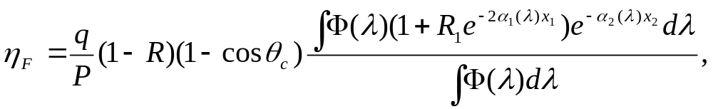
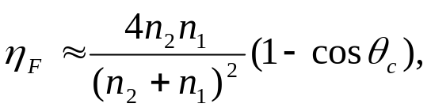
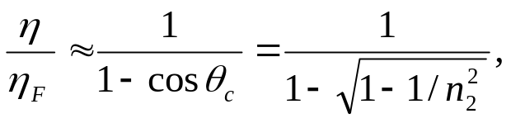
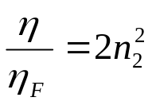
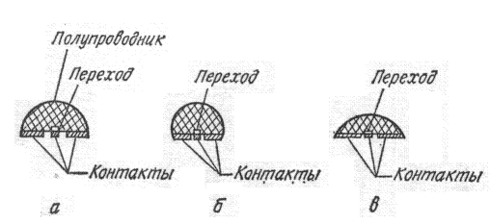
Повна ефективність перетворення електричного сигналу в оптичний надається виразом
де P– потужність на входу; 4n₂n₁/(n₂+n₁)² - коефіцієнт предачі рівний 4n₂/(n₂+1)² для границь розділу напівпровідник –повітря; (1-cosθ_{c}) - тілесний кут; Φ(λ)- швидкість генерації фотонів в одиницях фотон/(с см²); R₁ - коефіцієнт відбивання від тилового контакту; α(λ) і x - відповідно коефіцієнт поглинання і товщина p- i n- областей приладу.
Для сферичних структур тілесний кут дорівнює 1.
Таким чином співвідношення ефективностей рівне
при n₂>>1.
Для структур на GaP з n₂=3,45 при даній геометрії можна очікувати збільшення ефективності на порядок величини.
Розріз трьох світлодіодів. а- напівсфера; б- зрізана сфера; в- параболоїд.

Slide 16
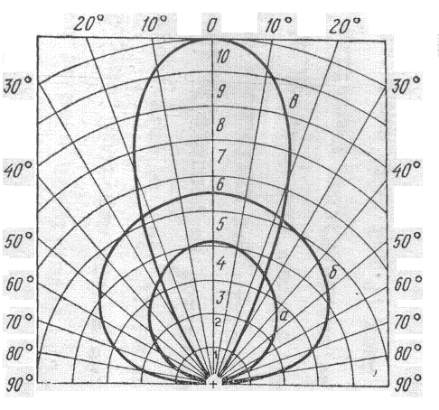
Діаграма направленості випромінювання діодів плоскої (а), напівсферичної (б) і параболічної (в) геометрії.

Slide 17
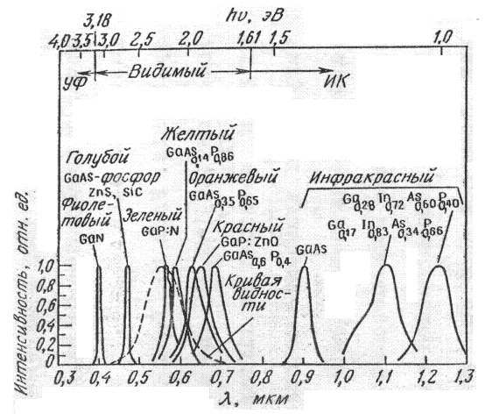
GaAs, і сполуки типу A³B⁵ – інфрачервоні світлодіоди;
GaAs_{0,6}P_{0,4} , GaP(ZnO) – червоні світлодіоди;
GaAs_{1-x}P_{x}, GaP(N) – померанчеві, жовті, зелені світлодіоди;
ZnS, SiC – голубі світлодіоди;
GaN – фіолетові світлодіоди.
Відносні спектри випромінювання різних світлодіодів видимого і інфрачервоного діапазонів.
Зі збільшенням довжини хвилі λ₀, що відповідає максимуму спектру випромінювання, збільшується також і напівширина спектра. Це обумовлено тим, що ширина спектра спонтанного випромінювання пропорційна λ₀².

Slide 18
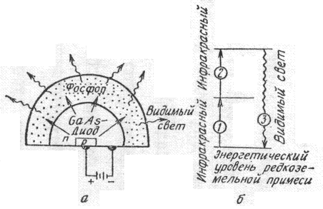
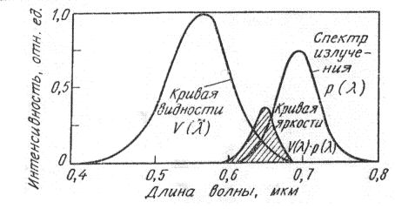

Оцінка яскравісного еквіваленту випромінювання.
Перетворювач, в якому випромінювання GaAs-діода збуджує випускання світла фосфором (а) і енергетичні рівні перетворення (б)
Спектральна характеристика чутливості ока повинна враховуватись при оцінках ефективності візуального сприйняття випромінювання від різних світло діодів з відомими значеннями енергії випромінювання.
Яскравісний еквівалент випромінювання (Y) має вид
де L₀– максимальне значення яскравості, рівне 680 лм/Вт; V(λ) - функція відносної видимості ока; P(λ)- спектр випромінювання

Slide 19
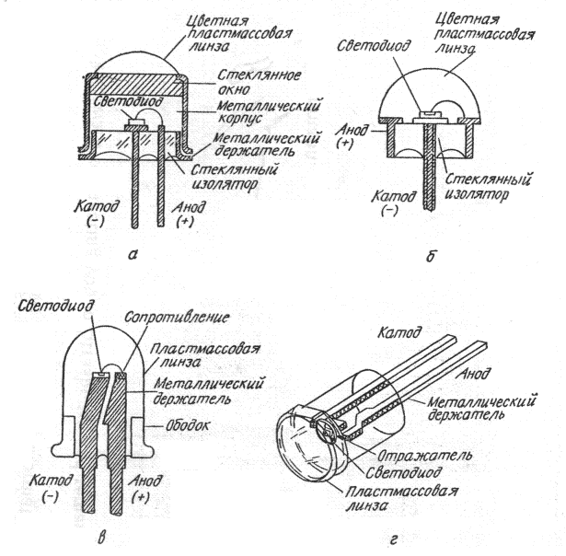
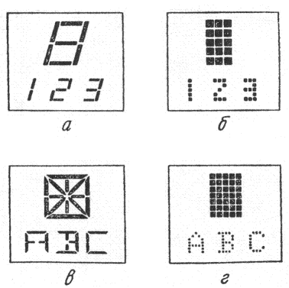
Формати цифрових і буквових світлодіодних дисплеїв.
а- 7-сегментний (цифровий);
б- матричний 3х5 (цифровий);
в- 14-сегментний (алфавітно-цифровий);
г- матричний 5х7 (алфавітно-цифровий).
Cхеми конструкцій деяких світлодіодних випромінювачів.

Slide 20
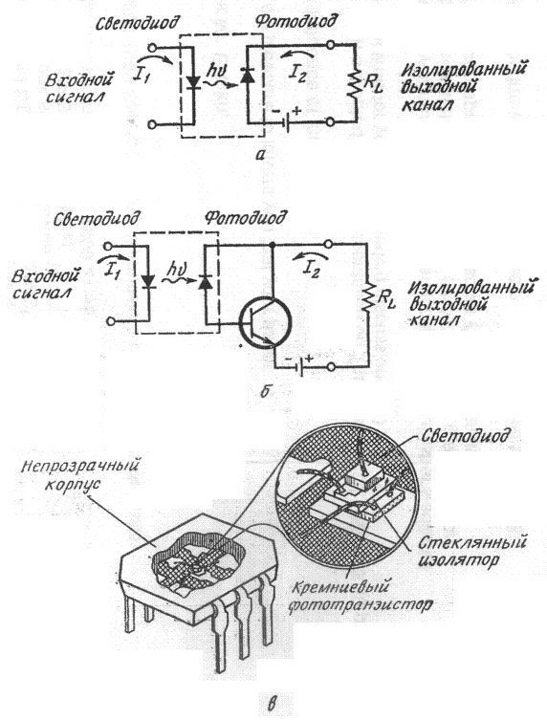
I₂/I₁∼10⁻³
I₂/I₁∼0,1-1
Оптрони.
а- схема;
б- оптрон з високим коефіцієнтом перетворення;
в- оптрон, який розміщений на одній контактній площадці.

Slide 21
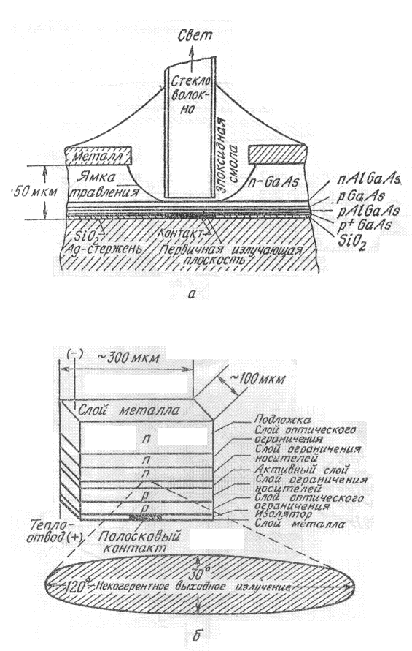
Інфрачервоні світлодіоди
Eg<1,5 еВ
GaAs, Ga_{x}In_{1-x}As_{1-y}P_{y}
GaAs – Al_{x}Ga_{1-x}As
d=15-100 мкм
Інфрачервоні світло діоди є перспективними джерелами для волоконно-оптичних ліній зв’язку.
d=10-15 мкм
Поверхнево-випромінюючий світлодіод (а) на основі подвійної гетероструктури AlGaAs, що має малу площу і високу випромінюючу здатністьі суміщений з скловолокном, и світлодіод з випромінюючою гранню на основі подвійної гетероструктури (б).

Slide 22
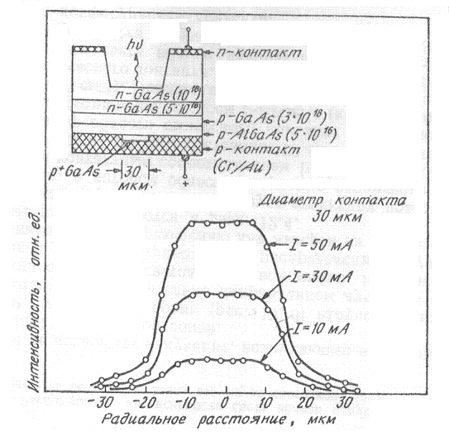
Порівняння світлодіодів і лазерів
Переваги світлодіодів:
-висока робоча температура;
-менший вплив температурина потужність випромінювання;
-простота конструкції і схеми харчування.
Недоліки світлодіодів:
-менша яскравість;
-нижчі частоти модуляції;
-більша спектральна ширина лінії випромінювання;
для свідлодіодів Δλ=10-50 нм
для лазерів Δλ=0,01-0,1 нм
Розподіл інтенсивності світла поблизу випромінюючої поверхні світлодіода. На вставці показана структура світлодіода.

Slide 23
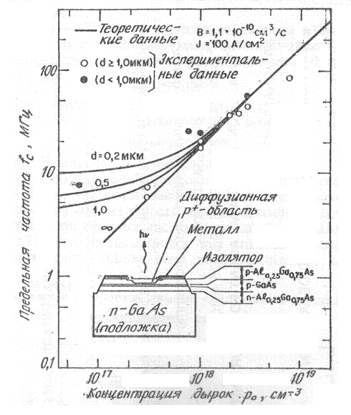
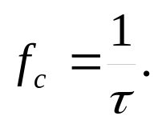



Гранична частота світлодіода
Для p - типу
Для n - типу
Для досягнення високих значень f_{c} необхідно зменшувати товщину рекомбінаційної області і збільшувати концентрацію носіїв.
Залежність граничної частоти світлодіода від концентрації дірок в активному шарі.

Slide 24
Дякую за увагу!

